Slide 1



A Economia Azul na CPLP:
Governança, Cooperação e Financiamento
Regina Salvador

Slide 2

Estrutura
Enquadramento
ZEE e Plataforma Continental
Objetivos e Metodologia
‘Criação’ da Economia Azul na CPLP
Conclusões

Slide 3
Enquadramento
1.

Slide 4
O mar é um dos elementos identitários desta comunidade de países.
Com uma área total de Zona Económica Exclusiva (ZEE) de cerca de 8 milhões de Km², os países que formam a CPLP têm hoje a quarta maior ZEE do mundo.
Todos os países da CPLP são países costeiros e três (Cabo Verde, São Tomé e Príncipe e Timor) são arquipelágicos.
Sendo a CPLP uma comunidade de países costeiros, os Transportes Marítimos, Portos e Logística são vitais para o desenvolvimento dos países membros.

Slide 5
Países como Angola ou Moçambique têm uma extensa costa e grandes volumes de matérias primas que necessitam ser transportadas no espaço global.
O Brasil pertence ao top 20 dos países em termos de frota marítima e é uma fonte de matérias-primas de enorme importância.
Cabo Verde, São Tomé e Príncipe e Timor-Leste têm tudo a ganhar em desenvolver o transporte marítimo inter-ilhas e a respetiva rede portuária. O mesmo se passa com a Guiné-Bissau e a Guiné Equatorial.
Portugal, que não é abundante em matérias primas, tem a vantagem de se localizar no corredor de navegação com maior intensidade de tráfego comercial a nível mundial.
País | % ZEE CPLP
Angola | 6%
Brasil | 47%
Cabo Verde | 10%
Guiné Bissau | 1%
Guiné Equatorial | 4%
Moçambique | 8%
Portugal | 22%
São Tomé e Príncipe | 1%
Timor | 1%
Total | 100%

Slide 6
ZEE e Plataforma Continental
2.

Slide 7
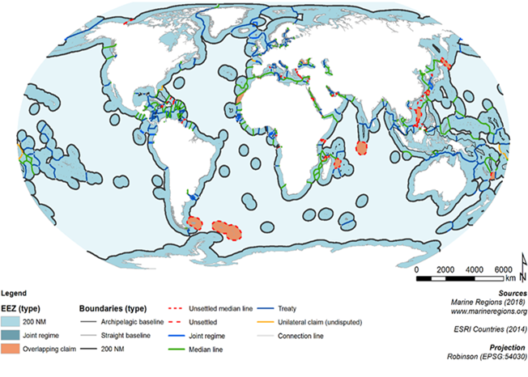
A extensão das Plataformas Continentais reforçará o estatuto da maioria dos países da CPLP como potências marítimas centrais - muito em especial, no Atlântico - e como atores mundiais na gestão dos oceanos.

Slide 8
Estima-se que, no seu todo, os oceanos ficarão divididos, em partes quase iguais, em áreas sob jurisdição nacional (AJN) e áreas fora da jurisdição nacional (AFJN).
As bases territoriais dos Estados vão passar a basear-se no mar.
O ‘nacionalismo marinho’ deverá ser uma das consequências do novo modelo geopolítico, com uma significativa redistribuição do poder territorial e, em consequência, das responsabilidades na governança dos oceanos.
(AFJN).

Slide 9
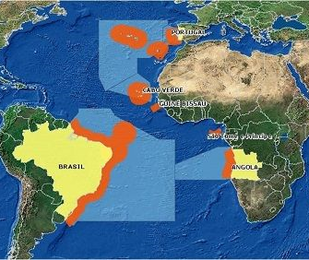
No conjunto, as futuras áreas marítimas de Portugal e de Cabo Verde representarão cerca de metade do Atlântico Norte
No caso do Atlântico Sul, as futuras ZEE de Angola e do Brasil poderão unir-se, fazendo fronteira ao longo de várias centenas de milhas náuticas.
No caso de Portugal, a extensão da plataforma continental sob jurisdição nacional será de cerca de 4 milhões de km², sensivelmente igual à área terrestre de toda a União Europeia.
ZEE e alargamento da Plataforma Continental

Slide 10
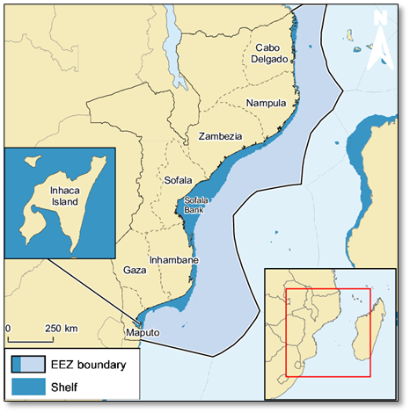
Atual ZEE de Moçambique e o expectável alargamento da Plataforma Continental
ZEE e alargamento da Plataforma Continental

Slide 11
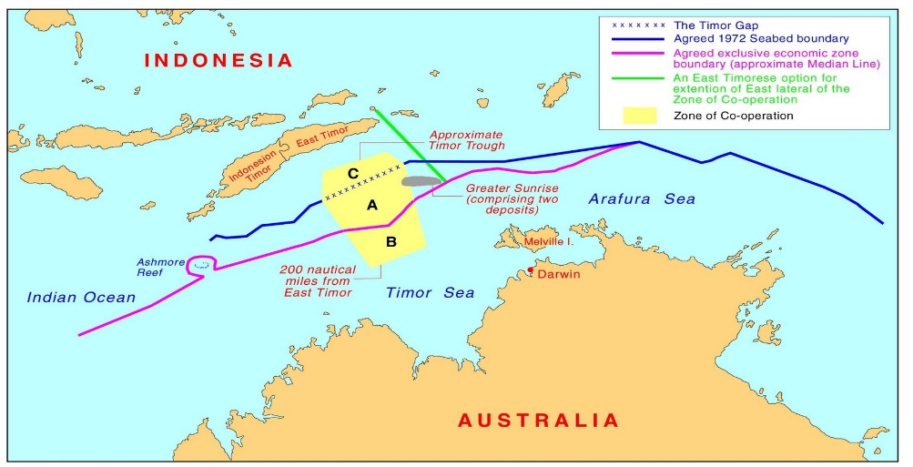
Atual ZEE de Timor-Leste e o expectável alargamento da Plataforma Continental
ZEE e alargamento da Plataforma Continental

Slide 12
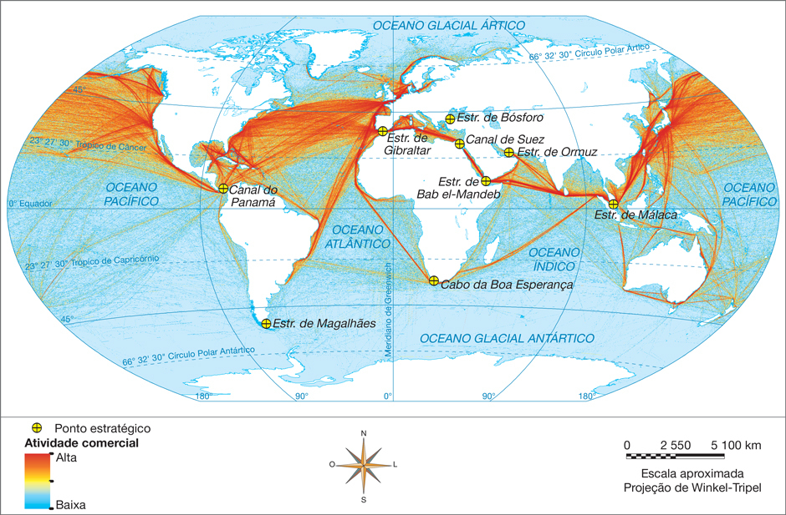
Esta última grande alteração ao “Mapa Mundi” poderá impulsionar e explorar as ligações entre os países e as cidades da CPLP, reforçando importantes laços histórico-culturais, económicos e geoestratégicos.

Slide 13
Objetivos e Metodologia
3.

Slide 14





Quais as prioridades dos países da CPLP em termos de setores específicos da ‘Economia Azul’?
Como estão os países da CPLP a governar a Economia Azul?
Como estão os países da CPLP a implementar a Economia Azul?

Slide 15
A ‘Economia Azul’ é um conceito que surge na Conferência Rio+20, que tem vindo a ganhar influência.
A ‘Economia Azul’ partilha os mesmos objetivos de bem-estar humano e de equidade da ‘Economia Verde’ : ‘You can’t go green without blue’.
A Economia Azul propõe um modelo de desenvolvimento que vê os oceanos como um meio para proporcionar novas oportunidades económicas, redução da pobreza, segurança alimentar ​​e proteção do meio marinho.
Organizações como a ‘World Wildlife Fund’, o Programa das Nações Unidas para o Ambiente (UNEP), a UE ou a União Africana desenvolveram princípios orientadores para a Economia Azul.

Slide 16
Uma estratégia de cooperação entre os países da CPLP passa pela definição de regras comuns.
Em particular, a questão das fontes de financiamento é fundamental. Neste ponto, Cabo Verde evidencia um dinamismo significativo, cuja experiência pode ser útil para os outros países.
Criação de um ‘Fundo Azul da CPLP’ (com o apoio, por exemplo, da Comissão Europeia, do Banco Europeu de Investimentos, do ‘Joint SDG Fund’ das Nações Unidas, da emissão de ‘Blue Bonds’).

Slide 17
A Economia Azul na CPLP
4.

Slide 18
Estado | Tutela
Angola | Ministério da Pescas & Recursos Marinhos
Brasil | Ministério da Pesca & Aquacultura + Ministério Portos e Aeroportos
Cabo Verde | Ministério do Mar
Guiné-Bissau | Ministério das Pescas e Economia Marítima
Guiné Equatorial | Governo demitiu-se em finais de julho de 2024
Moçambique | Ministério do Mar, Águas Interiores & Pescas
Portugal | Ministério da Economia – Secretaria de Estado do Mar Ministério da Agricultura & Pescas
São Tomé e Príncipe | Ministério da Agricultura, Desenvolvimento Rural & Pescas Ministério do Planeamento & Finanças (e Economia Azul)
Timor-Leste | Ministério da Agricultura, Pecuária, Pesca & Florestas Ministério do Petróleo & Recursos Naturais

Slide 19
ANGOLA
Os oceanos são reconhecidos como um ponto fundamental da Política Externa Angolana.
A ‘Estratégia Marítima Nacional’ está em elaboração.
A ‘Agência Marítima Nacional’ é a entidade reguladora dos setores marítimo e portuário.

Slide 20
BRASIL
A ‘Política Marítima Nacional’ está em fase de reformulação por parte de um grupo de trabalho interministerial.
A Marinha tem um papel de destaque neste processo.
Prioridades: preservação da soberania nos espaços marítimos; cooperação internacional; importância da biodiversidade; e desenvolvimento da ciência e tecnologia orientadas para o mar.
Desafios: Infraestrutura Portuária. Desenvolvimento Sustentável. Alterações Climáticas. Perda da Biodiversidade Marítima. Poluição das Águas. Segurança Marítima. Regulamentos Internacionais.

Slide 21

CABO VERDE
A economia azul é vista como um ponto de partida natural para o crescimento económico e a criação do emprego.
Objetivo de, até 2030, a economia azul representar 25% do PIB, gerando 35 mil empregos.
Parceria no projeto ‘Conectar os atores da economia azul: gerar emprego, apoiando meios de subsistência e mobilizando recursos”, com quatro agências das Nações Unidas (FAO, PNUD, OIM e ONUDI) e financiamento do ‘Joint SDG Fund’.

Slide 22
GUINÉ-BISSAU
Parceira da ‘Iniciativa Mar Aberto’ (cooperação da segurança marítima), com enfoque na região do Golfo da Guiné.
Parceira do programa de ‘Apoio à Estratégia Marítima Integrada da África Ocidental’ (SWAIMS)’.
Forte ligação â UE (acordo de pescas sustentáveis, apoio financeiro, combate à pesca ilegal e exportação crescente para a UE).
Combate à pesca ilegal.

Slide 23
GUINÉ-EQUATORIAL
Segurança Marítima.
Cooperação Internacional.
Economia Portuária.
Eficiência Aduaneira.

Slide 24
MOÇAMBIQUE
Segurança Marítima.
Ordenamento do Espaço Marítimo.
Governança oceânica.
Defesa e Segurança.
Narcóticos e Drogas.
Luta contra o contrabando humano e a migração Ilegal.
Combate à pirataria.

Slide 25
PORTUGAL
‘Estratégia Nacional para o Mar 2021-30’:
  Conhecimento Científico.
  Proteção do Oceano.
  Economia Azul.
  Serviços dos Ecossistemas Marinhos.
  Desenvolvimento Sustentável.

Slide 26
SÃO TOMÉ E PRÍNCIPE
Estratégia Marítima.
Quadro Jurídico sobre Pirataria e Crime Marítimo.
Segurança Marítima.
Turismo Marítimo.

Slide 27
TIMOR-LESTE
Indústria pesqueira e aquacultura.
Gestão das bacias hidrográficas.
Gestão das reservas petrolíferas e de gás natural.

Slide 28
CONCLUSÕES
5.

Slide 29
No seguimento da ‘Estratégia da CPLP para os Oceanos’ (2009) pode dinamizar-se a cooperação conjunta para:
  resolver os desafios relacionados com os oceanos
  cumprir os compromissos para o desenvolvimento oceânico sustentável
Esta abordagem incentivaria os Estados-Membros a terem um papel ativo na procura de alcançarem as metas dos ODS. Uma concordância de princípios e objetivos (os ODS, ex.) pode dar orientações, ao mesmo tempo que permitiria que os detalhes da implementação fossem adaptados aos contextos nacionais.

Slide 30
Um entendimento comum da Economia Azul na CPLP deverá permitir a existência de um quadro semelhante, ainda que com a flexibilidade suficiente para cada país.
O aproveitamento económico dos recursos marinhos, incluindo a promoção de parcerias empresariais, que pode dinamizar o crescimento económico e a criação de emprego, fortaleceria assim o desenvolvimento dos estados-membros.

Slide 31
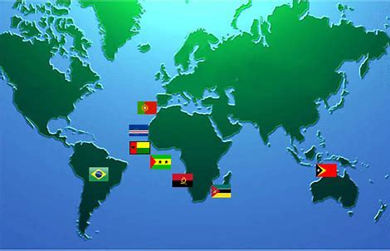
A concertação política, diplomática e técnica sobre pontos comuns da agenda do oceano pode também melhorar a representação dos estados-membros em fóruns regionais e internacionais, aumentando a sua influência e capacidade de negociação.

Slide 32
Vejam-se alguns exemplos possíveis:
  abordagens integradas e sustentáveis nas áreas da pesca e da conservação marinhas podem criar oportunidades no turismo marítimo.
  estratégias nacionais e comuns em matéria da energia marinha renovável podem trazer benefícios significativos.
Poder-se-á assim obter um maior grau de integração entre os membros da CPLP (ainda que a forma como esta poderá contribuir para uma gestão eficaz do oceano falte ainda investigar).

Slide 33
MUITO OBRIGADA PELA VOSSA ATENÇÃO!

